Slide 1
第五课 我的生日是五月九日

Slide 2
生词
New words
天 tiān
今天 jīn tiān
昨天 zuó tiān
明天 míng tiān
月 yuè
号 hào
日 rì
星期 xīng qī
生日 shēng rì
谢谢 xièxie
礼物 lǐ wù

Slide 3










天 tiān
用法：
天空 sky
气候： 天气 weather
季节： 春天 spring 夏天summer
秋天 autumn 冬天winter
自然的，生成的： 天然、天性 nature
日，一昼夜：今天、明天、昨天
today yesterday tomorrow

Slide 4

天 tiān
三月
日 | 一 | 二 | 三 | 四 | 五 | 六
1 | 2 | 3 | 4 | 5 | 6 | 7
8 | 9 | 10 | 11 | 12 | 13 | 14
15 | 16 | 17 | 18 | 19 | 20 | 21
22 | 23 | 24 | 25 | 26 | 27 | 28
29 | 30 | 31
今天
3
一天=24h
昨天
明天

Slide 5






今 jīn
今天 today
昨天 yesterday
明天 temorrow

Slide 6


月 yuè
月亮、月球 Moon 、lunar
月光、月色 moonlight
计时单位：
一月 January
一个月=30/31天 a month

Slide 7


号hào
日 rì
Date in a month
（“号”is often used in spoken Chinese. ）
今天是12月10号/日。
明天是12月11号/日。
昨天是12月9号/日。

Slide 8
















星期 xīng qī
〖week〗Monday Tuesday
今天是星期五。
明天是星期六。
昨天是星期四。

Slide 9
n. 星期一 | Monday
n. 星期二 | Tuesday
n. 星期三 | Wednesday
n. 星期四 | Thursday
n.星期五 | Friday
n. 星期六 | Saturday
n.星期日 | Sunday

Slide 10



月
日期表达法
十二月
日 | 一 | 二 | 三 | 四 | 五 | 六
1 | 2 | 3 | 4 | 5 | 6 | 7
8 | 9 | 10 | 11 | 12 | 13 | 14
15 | 16 | 17 | 18 | 19 | 20 | 21
22 | 23 | 24 | 25 | 26 | 27 | 28
29 | 30 | 31
星期
号
下一页

Slide 11


日期表达法
日期表达：月、日/号、星期
A date is expressed in the sequence of year, month, date, and weekday. “号”is often used in spoken Chinese.
十二月十号√ 五月九号星期二√
十号十二月× 星期二五月九号×

Slide 12




日期表达法
肯定形式中用不用“是”都可以
You can use the word in the affirmative form or not.
否定形式中必须在谓语（时间）前加“不是”
In negative form is to add “不是”before the predicate（ time ）.
今天是十二月十日星期五。√
今天十二月十日星期五。√
今天不是星期一。√
今天不星期一。×

Slide 13

















日期表达法
十二月
日 | 一 | 二 | 三 | 四 | 五 | 六
1 | 2 | 3 | 4 | 5 | 6 | 7
8 | 9 | 10 | 11 | 12 | 13 | 14
15 | 16 | 17 | 18 | 19 | 20 | 21
22 | 23 | 24 | 25 | 26 | 27 | 28
29 | 30 | 31
对话练习
A：今天是几月几号星期几？
B：今天是十二月十号星期五。
A：十二月十号是星期几？
B：十二月十号是星期五。

Slide 14



生日 shēng rì
你的生日是几月几号？
—When is your birthday?
我的生日是1月1日.
—My birthday is on January 1.

Slide 15





高兴 gāo xìng
〖cheerful; happy〗
——你今天高兴吗？
——我今天很高兴。

Slide 16







礼物 lǐ wù
〖gift〗
谢谢你的礼物。Thanks for your gift.

Slide 17















谢xiè
谢天谢地 xiètiān-xièdì 〖thank goodness, thankheaven〗
谢谢 xièxie 〖thank〗
感谢 gǎn xiè 【thanks】
adv.感谢地;感激地 thankfully
adj.感谢的;感激的 thankful

Slide 18



































课文text
大卫：安妮，今天是你的生日。
祝你生日快乐！
安妮：谢谢！这是我的生日礼物吗？
大卫：对！
安妮：这是什么？
大卫：一本英汉词典。
安妮：谢谢你！你的生日是几月几号？
大卫：我的生日是十月十二号。

Slide 19

星xīng
1.星辰 xīng chén 〖stars〗
2.星光 xīng guāng 〖starlight〗月光 moonlight
阳光 Yáng guāng
3.星河 xīng hé 〖galaxy; Milky Way〗 river 银河
星空 xīng kōng 〖starry sky〗 天空 sky
4. 星期 xīng qī 〖week〗Monday Tuesday
5. 星座 xīng zuò 〖constellation〗中国古代指星座〖constellation〗
共分二十八宿(星群)天文〖astronomy〗星宿

Slide 20

期 qī 星期week
其实 Qí shí
词组：
期待 qī dài 〖anticipate; await; expect〗我期待我有个好成绩
期间 qī jiān 〖time; period〗毕业期间
期末考试 qī mò kǎo shì 〖terminal examination〗末 end
期中 qī zhōng 〖 midterm; midsemester〗mid
中 mid center 期中考试

Slide 21

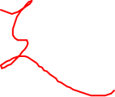








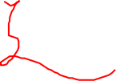

送sòng
to give

Slide 22









很hěn
very

Slide 23


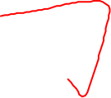
高 gāo 〖height；tall〗
词组：
高等 gāo děng 〖 higher; high; advanced〗高等学校
高度 gāo dù 〖 height; altitude〗 level or measure 楼
楼 逸夫楼 building 楼的高度 the height of the building
高兴 gāo xìng 〖cheerful; happy〗 我今天很高兴。 very
高超 gāo chāo 〖superb; excellent〗超 exceed surpass
skill? 高超

Slide 24


兴 xìng ；xīng
词组：
兴办 xīng bàn 〖initiate; setup〗兴办学校
兴奋 xīng fèn 〖be excited〗
我很兴奋；我很高兴; 我很快乐
兴亡 xīng wáng 〖rise and fall(of a nation)〗亡 die
国家兴亡匹夫有责 Guó jiā xīngwáng pǐ fū yǒu zé
兴趣 xìng qù 〖interest; taste】
你的兴趣是什么？Nǐ de xìng qù shì shén me? what is your hobby?

Slide 25
New words:
星期
送
很
高兴

Slide 26
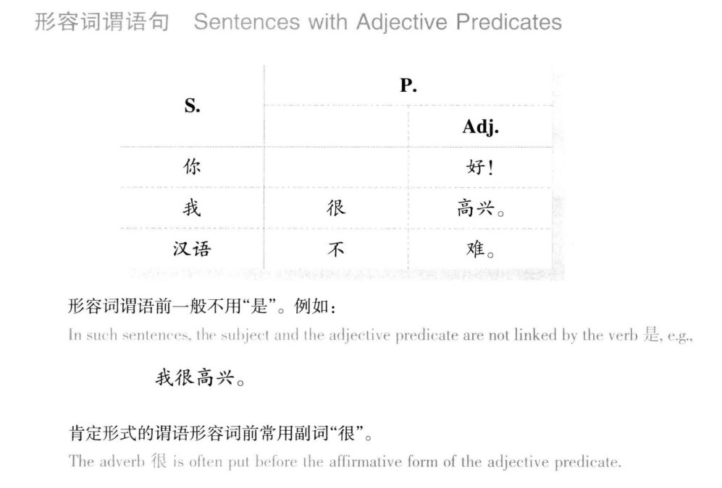



Slide 27
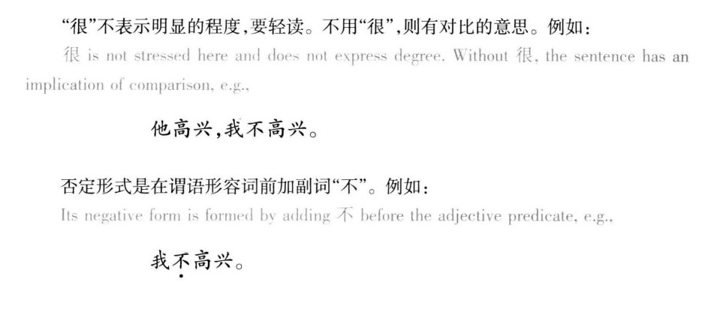





Slide 28









安妮的日记
Anny’s diary
五月九号 星期二
今天是我的生日。同学们都祝我生日快乐。
大卫送我一本英汉词典。我很高兴。

Slide 29




一
二
三
四
五
六
七
八
九

Slide 30
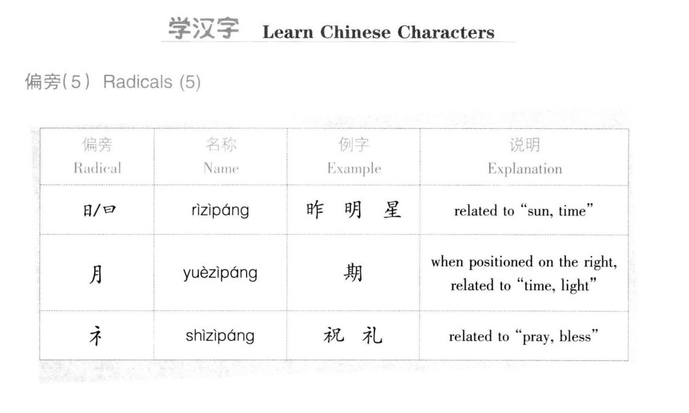

Slide 31
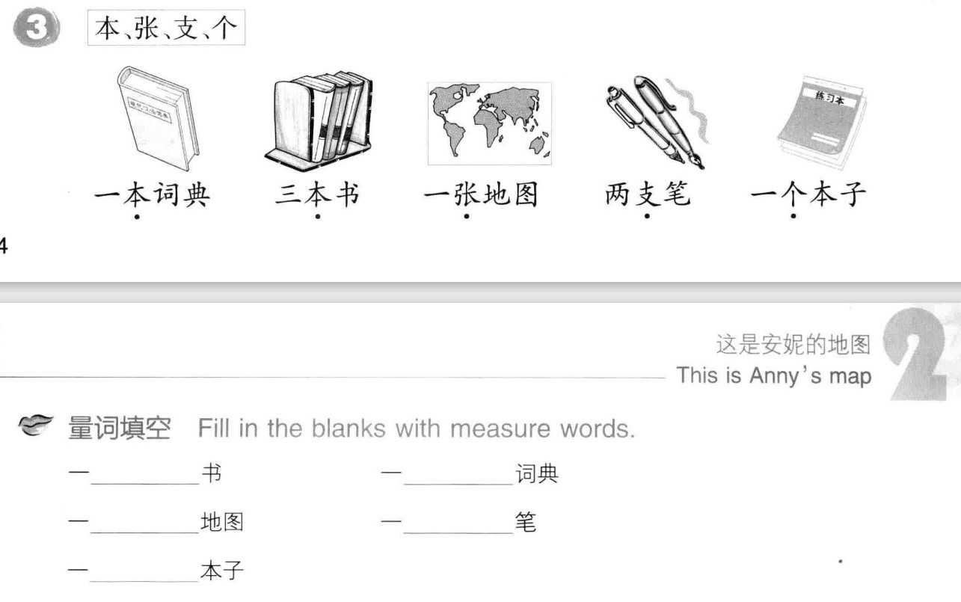


Slide 32
